Slide 1
第五章 自底向上优先分析
第一节 自底向上优先分析概述
第二节 简单优先分析法
第三节 算符优先分析法
第四节 典型例题及解答

Slide 2
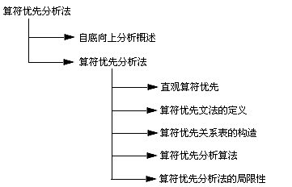
知识结构

Slide 3
本章学习的重点：
1.对一个给定的算符文法能构造算符优先关系分析表，并
能判别所给文法是否为算符优先文法。 (难点)
2.对一个给定的输入串能应用算符优先关系分析表给出分
析（归约）步骤，并最终判断所给输入串是否为该文法的句
子。
3.分清规范句型的句柄和最左素短语的区别，进而分清算
符优先归约和规范归约的区别。 (难点)

Slide 4
参 考 书 目
《编译原理》毛红梅，严云洋著，清华大学出版社，2011.8 第6章 自底向上分析――优先分析法
《编译原理》陈英著，北京理工大学出版社，2006.2 第4章 语法分析

Slide 5
第五章 自底向上优先分析
5.1 自底向上优先分析概述
自底向上分析（移进－归约分析）：对输入符号串自左向右进行扫描，并将输入符号逐个移入一个后进先出栈中，边移入边分析，一旦栈顶符号串形成某个句型的句柄或可归约串时，就用该产生式的左部非终结符代替相应右部的文法符号串，这称为一步归约。
重复这一过程直到归约到栈中只剩文法的开始符号则为分析成功，也就确认输入串是文法的句子。

Slide 6
例5.1 设文法G[S]：
（1）S aAcBe
（2）A b
（3）A Ab
（4）B d
对输入串abbcde＃进行分析，检查它是否是G[S]的句子。
最右推导为规范推导，自左向右的归约过程也称规范归约
对输入串abbcde的最右推导是：
S aAcBe aAcde aAbcde abbcde

Slide 7
步骤 | 符号栈 | 输入符号串 | 动作
 |  |  | 接受
(1)
#
abbcde#
移进
(2)
#a
bbcde#
移进
(3)
#ab
bcde#
归约(A b)
(4)
#aA
bcde#
移进
(5)
#aAb
cde#
归约(A Ab)
(6)
#aA
cde#
移进
(7)
#aAc
de#
移进
(8)
#aAcd
e#
归约(B d)
(9)
#aAcB
e#
移进
(10)
#aAcBe
#
归约(S aAcBe)
(11)
#S
#

Slide 8
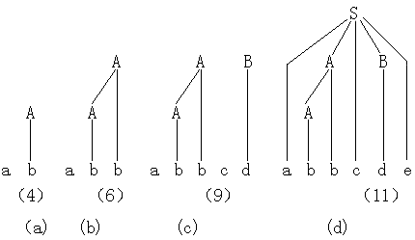
图5.1 自底向上构造语法树的过程

Slide 9
优先分析法可分为：
简单优先分析法：对一个文法按一定原则求出该文法所
有符号（终结符号和非终结符号）之间的优先关系，按
照这种关系确定归约过程中的句柄，它的归约过程实际
上是一种规范归约。它准确、规范，但分析效率较低，
实际使用价值不大。
算符优先分析法：只规定符算之间的优先关系，也就是
只考虑终结符之间的优先关系，它不是规范归约。它分
析速度快，特别适用于表达式的分析

Slide 10
5.2 简单优先分析法
一.优先关系
优先关系的表示：
X Y表示X和Y的优先关系相等
X Y表示X的优先性比Y的优先性大
X Y表示X的优先性比Y的优先性小
（1） X Y当且仅当G中存在产生式规则
A …XY…
（2） X Y当且仅当G中存在产生式规则
A …XB…，且B Y…
（3） X Y当且仅当G中存在产生式规则
A …BD…,且B …X和D Y…
＝
.
>
.
.
<
＝
.
.
<
+
>
.
+
*

Slide 11
例5.2 设文法G[S]：
S bAb
A (B|a
B Aa)

Slide 12
＝
.
（1）求 关系：
由S bAb，A (B，B Aa)可得：
b A，A b，( B，A a，a ）
（2）求 关系：
由S bAb,且A (B,A a可得：
b (，b a
由A (B且B (B…;B a…;B A…,
可得:( (,( a,( A
＝
＝
＝
＝
.
.
＝
.
.
.
.
<
+
+
.
<
.
<
+
+
+
.
<
.
.
<
<

Slide 13
>
.
（3）求 关系：
由S bAb且A …),A …B,A a可得:
) b,a b，B b
由B Aa且A …),A a,A …B可得：
) a,a a,B a
+
+
+
>
.
>
>
.
.
+
+
+
>
.
>
.
>
.
>
.

Slide 14
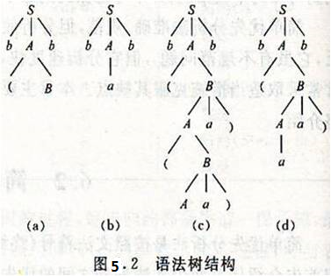
上述关系用语法树的结构如下图：

Slide 15
文法符号之间关系用矩阵表示：
 | S | b | A | ( | B | a | ) | #
S
b
A
(
B
a
)
#
>
.
＝
.
.
>
.
<
<
.
＝
＝
.
.
.
<
.
＝
.
<
.
<
>
.
>
.
>
>
.
.
＝
.
>
.
>
.
.
.
<
<
＝
.
例5.2文法的简单优先关系矩阵

Slide 16
二.简单优先文法的定义
若一个文法是简单优先文法必须满足以下条件：
（1）在文法符号集V中，任意两个符号之间最多只有一
种优先关系成立
（2）在文法中任意两个产生式没有相同的右部

Slide 17
三.简单优先分析法的操作步骤
（1）将输入符号串a₁a₂…a_{n}#依次逐个存入符号栈S中，直到
遇到栈顶符号a_{i}的优先性 下一个待输入符号a_{j}时为止
（2）栈顶当前符号a_{i}为句柄尾，由此向左在栈中找句柄的头
符号a_{k}，即找到a_{k-1} a_{k}，为止
（3）由句柄a_{k}…a_{i}在文法的产生式中查找右部为a_{k}…a_{i}的产
生式，若找到则用相应左部代替句柄，若找不到则为出错，
这时可断定输入串不是该文法的句子
（4）重复上述（1）、（2）、（3）步骤直到归约完输入符
号串，栈中只剩文法的开始符号为止
>
.
.
<

Slide 18
5.3 算符优先分析法
例如若有文法G：
（1）E E＋E
（2）E E*E
（3）E i
对输入串i₁+i₂*i₃的归约过程可表示为表5.3：

Slide 19
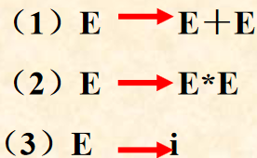
表5.3 对输入串i₁+i₂*i₃的归约过程：
步骤 | 栈S | 当前输入符 | 输入串剩余部分 | 动作
（1）
＃
i₁
+i₂*i₃#
移进
（2）
＃ i₁
+
i₂*i₃#
归约(3)
（3）
＃ E
+
i₂*i₃#
移进
（4）
＃ E+
i₂
*i₃#
移进
（5）
＃ E+ i₂
*
i₃#
归约(3)
（6）
＃ E+ E
*
i₃#
移进
（7）
＃ E+ E*
i₃
#
移进
（8）
＃ E+ E*i₃
#
归约(3)
（9）
＃ E+ E*E
#
归约(2)
（10）
＃ E+ E
#
归约(1)
（11）
＃ E
#
接受

Slide 20
一.直观算符优先分析法
算符间的优先关系的表示：
a b表示a的优先性低于b
a b表示a的优先性等于b
a b表示a的优先性高于b
.
<
＝
.
>
.

Slide 21
例如：二义性文法
E E+E|E-E|E*E|E/E|E↑E|(E)|i
↑优先级最高。遵循右结合。3↑2↑2=？
*,/ 优先级其次。服从左结合
+，- 优先级最低。服从左结合
对‘(’，‘)’规定括号的优先性大于括号外的运算符，小于括
号内的运算符，内括号的优先性大于外括号
对于句子括号‘#’号规定与它相邻的任何运算符的优先性都
比它大
对运算对象的终结符i其优先级最高

Slide 22
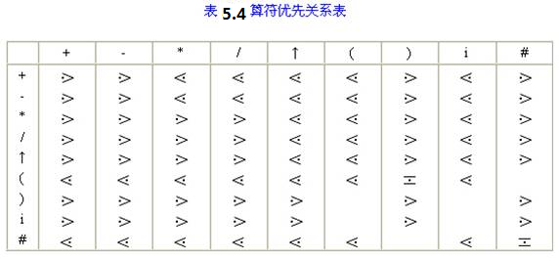

Slide 23
二.算符优先文法的定义
定义5.1：设有一文法G，如果G中没有形如A …BC…
的产生式，其中B和C为非终结符，则称G为算符文法（
operater grammar）(OG文法)
例如：二义性文法
E E+E|E-E|E*E|E/E|E↑E|(E)|i

Slide 24
性质1 在算符文法中任何句型都不包含两个相邻的非终结符
证明：用归纳法
设γ是句型，S γ
S＝w₀ w₁ … w_{n-1} w_{n}= γ
推导长度为n，归纳起点n=1时，
S=w₀ w₁= γ即S γ 必存在产生式S γ，而由算符
文法的定义，文法的产生式中无相邻的非终结符，显然满足性
质1。
假设n＞1，w_{n-1}满足性质1。
若w_{n-1}=αAδ，A为非终结符。
*

Slide 25
由假设α的尾符号和δ的首符号都不可能是非终结符，否
则与假设矛盾。
又若A β是文法的产生式，则有
w_{n-1} w_{n}= α βδ=γ
而A β是文法的原产生式不含两个相邻的非终结符，
所以α βδ也不含两个相邻的非终结符。满足性质1，证毕。

Slide 26
性质2 如果Ab(或bA)出现在算符文法的句型γ中，其中
A∈V_{N}，b∈V_{T}，则γ中任何含此b的短语必含有A
证明：用反证法
因为由算符文法的性质1知可有：
S γ＝ α bAβ
若存在B α b，这时b和A不同时归约，则必有S BAβ
，这样在句型BAβ中，存在相邻的非终结符B和A，所以与性质1
矛盾，证毕。思考：含A的短语一定含b吗？
*
*
*

Slide 27
定义5.2：设G是一个不含ε产生式的算符文法，a和b是任
意两个终结符，A、B、C是非终结符，算符优先关系定义
如下：
（1） a b当且仅当G中含有如下的产生式
A …ab…或A … aBb …
（2） a b当且仅当G中含有如下的产生式
A …aB…，且B b…或B Cb…
（3） a b当且仅当G中含有如下的产生式
A …Bb…，且B …a或B …aC
＝
.
.
<
+
+
>
.
+
+

Slide 28
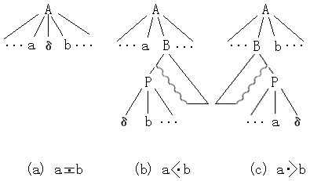
以上三种关系存在语法子树如下图：

Slide 29
定义5.3：设有一不含ε产生式的算符文法G，如果对任意
两个终结符对a,b之间至多只有
三种关系的一种成立，则称G是一个算符优先文法（
operator precedence grammar）(OPG文法)
＝
.
.
<
>
.

Slide 30
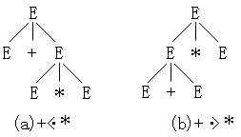
例如：二义性文法
E E+E|E-E|E*E|E/E|E↑E|(E)|i
不是算符优先文法

Slide 31
三.算符优先关系表的构造
1.第一种方法用定义：
定义如下两个集合：
FIRSTVT(B)={b|B b…或B Cb…},
其中…表示V*中的符号串
LASTVT(B)＝｛a|B …a或B …aC}
三种优先关系的计算为：
① 关系：
可直接查看产生式的右部，对如下形式的产生式
A … ab … A … aBb …
则有a b成立
+
+
+
+
＝
.
＝
.

Slide 32
.
<
② 关系：
求出每个非终结符B的FIRSTVT(B)，观察如下形式产生式
A … aB …
对每一b∈FIRSTVT(B)
有a b成立
关系：
计算每个非终结符B的LASTVT(B)，观察如下形式产生式
A …Bb…
对每一a∈LASTVT(B)
有a b成立
.
<
>
.
>
.

Slide 33
例5.3：
（0）E` ＃E＃
（1） E E＋T
（2） E T
（3） T T*F
（4） T F
（5） F P ↑F|P
（6） P (E)
（7） P i

Slide 34
计算优先关系步骤如下：
关系：
由产生式（0）、（6）可得：＃ ＃，（ ）
FIRSTVT（E`）＝｛＃｝
FIRSTVT（E）＝?
｛+，*，↑，(，i｝
FIRSTVT（T）＝｛*，↑，(，i｝
FIRSTVT（F）＝｛ ↑，(，i ｝
FIRSTVT（P）＝｛(，i｝
＝
.
＝
＝
.
.

Slide 35
LASTVT（E`）＝｛＃｝
LASTVT（E）＝｛＋，*， ↑ ，），i｝
LASTVT（T）＝｛*， ↑ ，），i｝
LASTVT（F）＝｛ ↑ ，)，i｝
LASTVT（P）＝｛)，i｝
关系：列出所给表达式文法中终结符在前非终结符
在后的所有相邻符号对，并确定相关算符的 关系
#E 则有： # FIRSTVT（E）
+T 则有： + FIRSTVT（T）
*F 则有： * FIRSTVT（F）
↑F 则有： ↑ FIRSTVT（F）
(E 则有： ( FIRSTVT（E）
.
<
.
<
.
<
.
<
.
<
.
<
.
<

Slide 36
>
.
③ 关系：列出所给表达式文法中非终结符在前终结符
在后的所有相邻符号对，并确定相关算符的 关系
E # 则有： LASTVT（E） #
E + 则有： LASTVT （E） +
T * 则有： LASTVT （T） *
P↑ 则有： LASTVT （P） ↑
E） 则有： LASTVT （E） ）
>
.
.
>
>
.
>
.
>
.
>
.

Slide 37
表达式文法算符优先关系表：
 | + | * | ↑ | i | ( | ) | #
+
*
↑
i
(
)
#
.
.
.
.
>
.
>
>
<
<
<
<
.
.
.
>
<
.
>
.
.
.
>
.
>
<
<
.
>
>
.
.
>
.
.
.
.
>
<
<
<
.
>
.
>
.
>
.
>
.
>
.
.
.
.
.
.
<
<
<
<
<
＝
.
>
.
>
.
>
>
.
.
>
.
.
.
.
.
.
＝
<
<
<
<
<
.

Slide 38
2.第二种方法用构造算法：
对FIRSTVT集的构造算法规则：
①若有产生式A a…或A Ba…，则a∈FIRSTVT(A)，
其中A、B为非终结符，a为终结符
②若a∈FIRSTVT(B)且有产生式A B…
则有a∈FIRSTVT(A)

Slide 39
为了计算方便，建立一个布尔数组F[m，n](m为非终
结符个数，n为终结符个数)和一个后进先出栈STACK
将所有的非终结符排序，用i_{A}表示非终结符A的序号，
再将所有的终结符排序，用j_{a}表示终结符a的序号
算法的目的：要使数组每一个元素最终取值满足：
F[i_{A}，j_{a}]的值为真，当且仅当a∈FIRSTVT(A)

Slide 40
步骤如下：
首先按规则①对每个数组元素赋初值。观察这些初值，
若F[i_{A}，j_{a}]的值为真，则将（A,a）推入栈中，直至对所有
数组元素的初值都按此处理完。然后对栈做以下运算
将栈顶项弹出，设为（B，a），再用规则②检查所有产
生式，若有形为A B…的产生式，而F[i_{A}，j_{a}]的值为假
，则令其变为真，且将（A，a）推进栈，如此重复直到栈
弹空为止。具体算法可用程序描述为：

Slide 41
PROCEDURE INSERT(A,a);
IF NOT F[i_{A}，j_{a}] THEN
BEGIN
F[i_{A}，j_{a}]:=TRUE
PUSH(A，a） ONTO STACK
END
此过程用于当a∈FIRSTVT(A)时置F[i_{A}，j_{a}] 为真，并
将符号对（A,a）下推到栈中

Slide 42
其主程序为：
BEGIN（MAIN）
FOR i从1到m，j从1到n
DO F[i_{A}，j_{a}] :=FALSE;
FOR 每个形如A a…或A Ba…的产生式
DO INSERT（A,a)
WHILE STACK 非空 DO
BEGIN
把STACK的顶项记为（B,a）弹出去
FOR 每个形如A B…的产生式 DO
INSERT（A,a)
END
END （MAIN）

Slide 43
例如对例5.3表达式文法求每个非终结符的FIRSTVT（B）
第一次扫描产生式后，栈STACK的初值为：
（6） （P，i)
（5） （P，( )
（4） （F，↑)
（3） （T，*)
（2） （E，+)
（1） （E`，#)
由产生式F P，T F，E T栈顶（6）的内容逐
次改变为：（F,i)， （T,i) ，（E,i)

Slide 44
再无右部以E开始的产生式所以（E,i)弹出后无进栈项，
这时栈顶（5）为（P，( )，同样由产生式：
F P，T F，E T
当前栈顶（5）的变化依次为：（F,( )， （T,( ) ，（E,( )
（E,( )弹出后无进栈项,此时当前栈顶（4）为（F，↑）
，由产生式 T F，E T
当前栈顶（4）的变化依次为：
（T, ↑)， （E,↑) ，（E, ↑ )弹出后无进栈项
当前栈顶（3）为（T,*），由产生式E T，栈顶（3
）变为（E，*），以下逐次弹出栈顶元素后，都再无进栈项
，直至栈空

Slide 45
由算法可知，凡在栈中出现过的非终结符和终结符对，
在相应数组元素的布尔值为真，在表5.6的数组中“1”表示
 | + | * | ↑ | i | ( | ) | #
E`
E
T
F
P
1
1
1
1
1
1
1
1
1
1
1
1
1
1
1
布尔数组的值

Slide 46
因而由数组布尔元素值知文法中每个非终结符的
FIRSTVT（A）集合为：
FIRSTVT（E`）＝｛＃｝
FIRSTVT（E）＝｛+，*，↑，(，i｝
FIRSTVT（T）＝｛*，↑，(，i｝
FIRSTVT（F）＝｛ ↑，(，i ｝
FIRSTVT（P）＝｛(，i｝
与直接由定义计算结果相同。

Slide 47
3.第三种方法用关系图形：
此算法也可以由下面的简单关系图形求得，其图形的构
造文法为：
图中的结点为某个非终结符的FIRSTVT集或终结符
①对每一个形如A a…和A Ba…的产生式，则
构造由FIRSTVT（A）结点到终结符结点a用箭连接的图形
②对每一形如A B…的产生式，则对应图中由
FIRSTVT（A）结点到FIRSTVT（B）结点用箭弧连接
若某一非终结符A的FIRSTVT（A）经箭弧有路径能到达
某终结符结点a，则有a∈FIRSTVT（A）

Slide 48
例如上述表达式文法的FIRSTVT（A）集合用关系图法计
算如下图：
FIRSTVT(E`)
FIRSTVT(E)
#
FIRSTVT(T)
+
*
FIRSTVT(F)
↑
FIRSTVT(P)
(
i

Slide 49
思考：为什么终结符“)”不画在图中？
自已练习：用关系图求每个非终结符的LASTVT(A)的集合

Slide 50
有了文法的FIRSTVT集和LASTVT集，就可以构造文法的优先关系表：
FOR 每个产生式A X₁X₂…X_{n} DO
FOR i:=1 TO n-1 DO
BEGIN
IF X_{i}和X_{i+1}均为终结符
THEN 置 X_{i} X_{i+1}
IF i≤n-2且X_{i}和X_{i+2}都为终结符，但X_{i+1}为非终结符
THEN 置 X_{i} X_{i+2}
IF X_{i}为终结符，但X_{i+1}为非终结符
THEN FOR FIRSTVT（X_{i+1})中的每个b DO 置X_{i} b
IF X_{i}为非终结符，但X_{i+1}为终结符
THEN FOR LASTVT（X_{i})中的每个a DO 置a X_{i＋1}
END
＝
.
＝
.
.
<
>
.

Slide 51
以上算法对任给算符文法G可自动构造其算符优先关系
表，并可判断文法G是否为算符优先文法

Slide 52
四.算符优先分析算法
（1）算符优先分析句型的性质
如果aNb（或ab）出现在句型r中，则a和b之间有且只
有一种优先关系即
若a b则在r中必含有b而不含a的短语存在
若a b则在r中必含有a而不含b的短语存在
若a b则在r中必含有a必含b的短语存在，反之亦然
.
<
>
.
＝
.

Slide 53
例如对例5.3一输入串i+i#，其规范过程如下表所示：
步骤 | 栈 | 剩余输入串 | 句柄 | 归约用产生式
(1)
#
i+i#
(2)
#i
+i#
i
P → i
(3)
#P
+i#
P
F → P
(4)
#F
+i#
F
T → F
(5)
#T
+i#
T
E → T
(6)
#E
+i#
(7)
#E+
i#
(8)
#E+i
#
i
P → i
(9)
#E+P
#
P
F → P
(10)
#E+F
#
F
T → F
(11)
#E+T
#
E+T
E → E+T
(12)
#E
#
接受

Slide 54
对输入串i+i#用算符优先归约过程：
步骤 | 栈 | 优先关系 | 当前符号 | 剩余输入串 | 移进或归约
(1)
#
.
i
+i#
移进
<
>
(2)
#i
.
+
i#
归约
(3)
.
#N
<
+
i#
移进
(4)
.
#N+
<
i
#
移进
>
(5)
#N+i
.
#
归约
>
(6)
#N+N
.
#
归约
(7)
#N
＝
#
接受
.

Slide 55
（2）最左素短语
定义5.4 设有文法G[S]，其句型的素短语是一个短语，
它至少包含一个终结符，并除自身外不包含其他素短语，最
左边的素短语称最左素短语

Slide 56
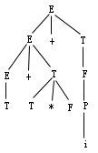
例如，若表达式文法G[E]为：
E E+T｜T
T T*F｜F
F P↑F｜P
P （E）｜i
现有句型#T+T*F+i#，
它的语法树如右：

Slide 57
它的短语有：
T+T*F+i 相对于非终结符E的短语
T+T*F 相对于非终结符E的短语
T 相对于非终结符E的短语
T*F 相对于非终结符T的短语
i 相对于非终结符P,F,T的短语
由定义5.4知i和T*F为素短语，T*F为最左素短语

Slide 58
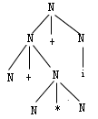
图5.7 算符优先分析时语法树的框架

Slide 59
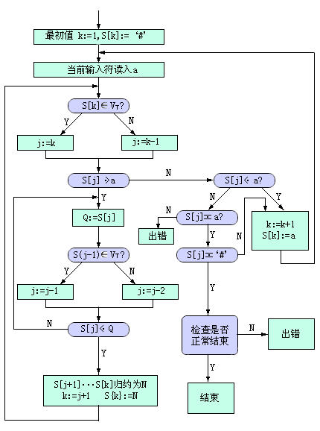
（3）算符优先分析归约过程算法：

Slide 60
五.优先函数
定义两个函数f，g满足如下条件：
当a b则令f(a)=g(b)
当a b则令f(a)<g(b)
当a b则令f(a)>g(b)
对f，g称它为优先函数，它的值用整数表示，构造方法：
（1）由定义直接构造优先函数
①对每个终结符a∈V_{T}(包括＃号在内)令f(a)=g(a)=1(也可
以是其它整数)
＝
.
.
<
>
.

Slide 61
②对每一终结符对逐一比较
如果a b，而f(a) ≤g(b)则令f(a)=g(b)+1
如果a b，而f(a) ≥g(b)则令g(b)=f(a)+1
如果a b，而f(a) ≠g(b)则令min{f(a),g(b)}=max{f(a),g(b)}
重复②直到过程收敛。如果重复过程中有一个值大于2n，则
表明该算符优先文法不存在算符优先函数
>
.
.
<
＝
.

Slide 62
例如：若已知表达式文法的算符优先矩阵如下表所示，按上述规则构造它的优先函数
g
 | + | * | ↑ | i | ( | ) | #
+
*
↑
i
(
)
#
f
.
.
.
.
>
.
>
>
<
<
<
<
.
.
.
>
<
.
>
.
.
.
>
.
>
<
<
.
>
>
.
.
>
.
.
.
.
>
<
<
<
.
>
.
>
.
>
.
>
.
>
.
.
.
.
.
.
<
<
<
<
<
＝
.
>
.
>
.
>
>
.
.
>
.
.
.
.
.
.
＝
<
<
<
<
<
.

Slide 63
首先把所有f(a) ，g(a)的值置为1，如表5.9中的初值（0次迭
代）,然后对算符优先关系矩阵逐行扫描，按前述步骤②的规则修改函数f(a)，g(a)的值，这是个迭代过程，一直进行到优先函数的值再无变化为止

Slide 64
表达式文法优先函数计算过程：
迭代次数 |  | + | * | ↑ | i | ( | ) | #
0 | f
 | g
 | f
 | g
 | f
 | g
 | f
 | g
1
1
1
1
1
1
1
1
1
1
1
1
1
1
2
4
4
6
1
6
1
1
2
3
5
5
5
1
1
3
5
5
7
1
7
1
2
2
4
6
6
6
1
1
3
与第2次迭代结果相同

Slide 65
第一次迭代过程：
g=1
g= 2
g=1
g= 3
g=1
g= 3
g= 5
g=1
g= 3
g= 5
g=1
g= 3
g= 5
g=1
g=1
g
+
*
↑
i
(
)
#
f
.
.
.
.
>
.
>
f=1
+
<
<
<
<
.
f= 2
>
.
.
>
<
.
>
.
.
.
>
.
>
f=1
*
<
<
.
f= 2
f= 4
>
f=1
.
f= 2
f= 4
↑
>
.
>
.
.
.
.
>
<
<
<
.
>
.
>
.
>
.
>
.
>
f=1
i
.
f= 2
f= 4
f= 6
.
.
.
.
.
<
<
<
<
<
＝
f=1
(
.
>
.
>
.
>
)
>
.
.
>
f=1
.
f= 3
f= 4
f= 6
.
.
.
.
.
＝
f=1
#
<
<
<
<
<
.

Slide 66
第二次迭代过程：
g=2
g=3
g= 4
g=5
g= 6
g=5
g= 6
g=5
g= 6
g=1
g=1
g
+
*
↑
i
(
)
#
f
.
.
.
.
>
.
>
f=2
+
<
<
<
<
.
f= 3
>
.
.
>
<
.
>
.
.
.
>
.
>
f=4
*
<
<
.
f= 5
>
f=4
.
f= 5
↑
>
.
>
.
.
.
.
>
<
<
<
.
>
.
>
.
>
.
>
.
>
f=6
i
.
f= 7
.
.
.
.
.
<
<
<
<
<
＝
f=1
(
.
>
.
>
.
>
)
>
.
.
>
f=6
.
f= 7
.
.
.
.
.
＝
f=1
#
<
<
<
<
<
.

Slide 67
第三次迭代过程：
g=2
g=4
g=6
g=6
g=6
g=1
g=1
g
+
*
↑
i
(
)
#
f
.
.
.
.
>
.
>
f=3
+
>
<
<
<
<
.
.
.
>
<
.
>
.
.
.
>
.
>
f=5
*
<
<
.
>
f=5
↑
>
.
.
>
.
.
.
.
>
<
<
<
.
>
.
>
.
>
.
>
.
>
f=7
i
.
.
.
.
.
.
<
<
<
<
<
＝
f=1
(
.
>
.
>
.
>
)
>
.
.
>
f=7
.
.
.
.
.
.
＝
f=1
#
<
<
<
<
<
.

Slide 68
对优先函数每个元素的值都增加同一个常数，优先关系不变
，因而，对同一个文法的优先关系矩阵对应的优先函数不唯
一也有一些优先关系矩阵中的优先关系是唯一的，却不存在
优先函数，例如下面优先关系矩阵：
 | a | b
a
b
＝
>
.
.
＝
＝
.
.

Slide 69
（2）用关系图法构造优先函数
①对所有终结符a(包括＃)用有下脚标的f_{a}，g_{a}为结点名，画
出2n个结点
②若a_{i} a_{k}或a_{i} a_{k}，则从f_{ai}到g_{ak}画一条箭弧
若a_{i} a_{k}或a_{i} a_{k}，则从g_{ak}到f_{ai}画一条箭弧
>
.
＝
.
.
＝
<
.

Slide 70
③给每个结点赋一个数，此数等于从该结点出发所能到达的
结点（包括该结点自身在内）的个数。赋给结点f_{ai}的数，
就是函数f(a_{i})的值，赋给g_{ak}的数，就是函数g(a_{k})的值
④对构造出的优先函数，按优先关系矩阵检查一遍是否满足
优先关系的条件，若不满足时，则说明在关系图中存在3
个或3个以上结点的回路，不存在优先函数

Slide 71
例5.4 若已知优先关系矩阵为表5.10:
 | i | * | + | #
i
*
+
#
g
f
>
.
>
.
>
.
.
>
.
>
.
>
<
.
.
.
>
.
>
<
<
.
＝
.
.
.
.
<
<
<

Slide 72
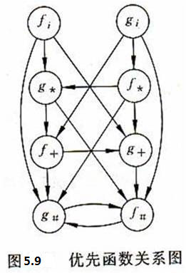
构造优先关系图如下图：

Slide 73
由图5.9求得的优先函数关系表5.11:
 | i | * | + | #
f | 6 | 6 | 4 | 2
g | 7 | 5 | 3 | 2

Slide 74
例5.5 优先关系矩阵为表5.12:
 | a | b
a
b
＝
>
.
.
＝
＝
.
.

Slide 75
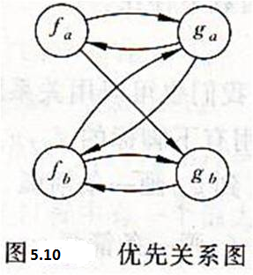
则优先关系图为图5.10:

Slide 76
优先函数表为表5.13:
 | a | b
f | 4 | 4
g | 4 | 4

Slide 77
优先函数分析虽然占用空间少，但它有不可克服的缺点：
在利用优先关系矩阵进行优先分析时，当两个终结符
对无优先关系的情况时优先关系矩阵的相应元素为出错信息，
而用优先函数进行优先分析时，对两个终结符对没有优先关系
的情况不能区分，因而出错时不能准确地指出错误位置
例如：表达式i+i*i(i+i)#，按算符优先矩阵i与(无优先关系
，当归约分析到N+N*i时，能即时发现错误，而用优先函数分
析则此时发现不了错误，直到归约到N+N*NN时，才能由两非
终结符相邻的出现而发现错误，因而不能准确指出错误位置

Slide 78
六.算符优先分析法的局限性
由于算符优先分析法去掉了单非终结符之间的归约，尽
管在分析过程中，当决定是否为最左素短语时采取一些检查
措施，但仍难完全避免把错误的句子得到正确的归约
思考：输入串能正确进行归约，那它是文法的句子吗？

Slide 79
例5.6 下述文法是一个算符优先文法，其产生式为：
S S；D｜D
D D（T）｜H
H a｜（S）
T T＋S｜S
其中V_{N}＝｛S,D,T,H｝,V_{T}＝｛；,（,）,a,+},S为开始符号

Slide 80
对应的算符优先关系矩阵为表5.14：
 | ; | ( | ) | a | + | #
;
(
)
a
+
#
>
.
.
>
.
.
>
.
>
<
<
.
.
.
.
＝
<
.
<
<
.
<
>
.
>
.
>
.
>
.
>
.
>
.
>
.
>
.
>
.
>
.
.
<
.
>
.
.
>
<
<
.
.
.
.
＝
<
<
<
.

Slide 81
对输入串(a+a)#分析过程如下：
步骤 | 符号栈 | 当前符号 | 剩余输入串 | 移进或归约
(1)
#
(
a+a)#
移进
(2)
#（
a
+a)#
移进
(3)
#（a
+
a)#
归约
(4)
#（N
+
a)#
移进
(5)
#（N+
a
)#
移进
(6)
#（N+a
)
#
归约
(7)
#（N+N
)
#
归约
(8)
#（N
)
#
移进
(9)
#（N)
#
归约
(10)
#N
#
分析成功

Slide 82
5.4 典型例题及解答
例题1 已知布尔表达式文法G[B]:
B BoT|T
T TaF|F
F nF|(B)|t|f
1.G[B]是算符优先文法吗？
2.若G[B]是算符优先文法，请给出输入串ntofat#的分析过程

Slide 83
【本章小结】
语法分析是编译程序的核心部分。语法分析的作用是识别由词法分析给出的单词符号序列是否是给定文法的正确句子(程序)，目前语法分析常用的方法有自顶向下（自上而下）分析（见第5章）和自底向上（自下而上）分析两大类。而自底向上分析又可分为算符优先分析和LR分析（见第7章），它们的分析都是移进-归约过程，是自顶向下最右推导的逆过程，但LR分析是规范归约 ，算符优先分析不是规范归约。它们的区别在于识别可归约串的原则不同。LR分析是按规范句型的句柄为可归约串，算符优先分析是以句型的最左素短语为可归约串，这样算符优先分析去掉了单非终结符的归约（即一个非终结符到另一个非终结符的归约），因此，算符优先分析法比LR分析（规范归约）法的归约速度快。

Slide 84
算符优先分析的缺点是对文法有一定的限制，在实际应
用中往往只用于算术表达式的归约。由于算符优先分析不是
规范归约，所以可能把不是文法的句子错误的归约成功。
算符优先分析是移进-归约过程，移进就是将一个终结符
推进栈 ，归约就是将0个或多个符号（某个产生式的右部）从
栈中弹出，将相应产生式左部的非终结符压入栈中。对一个
输入符号串，不断地进行移进-归约过程，若能归约到文法的
开始符号则为归约成功。在归约工作的每一步，都是从当前
栈顶符号串中寻找一个子串，看它是否能归约到文法的某个
非终结符号，该子串称为“可归约串”。因此， 如何识别“
可归约串"是算符优先分析的关键问题。

Slide 85
第5章 习题
第1题：
已知文法G[S]为：
S→a|∧|(T)
T→T,S|S
(1) 计算G[S]的FIRSTVT和LASTVT。
(2) 构造G[S]的算符优先关系表并说明G[S]是否为算符优先文
法。
(3) 给出输入串(a,a)#和(a,(a,a))#的算符优先分析过程。
第2题：
对题1的G[S]
(1) 给出(a,(a,a))和(a,a)的最右推导，和规范归约过程。
(2) 将(1)和题1中的(3)进行比较给出算符优先归约和规范归约
的区别。

Slide 86
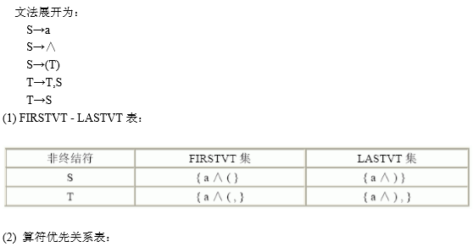

Slide 87
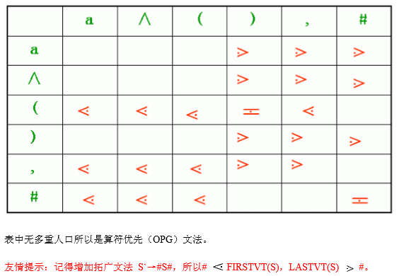

Slide 88
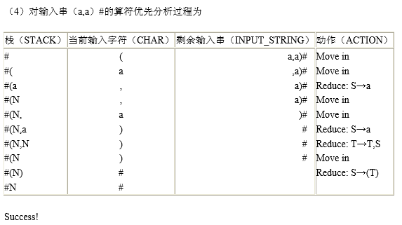

Slide 89
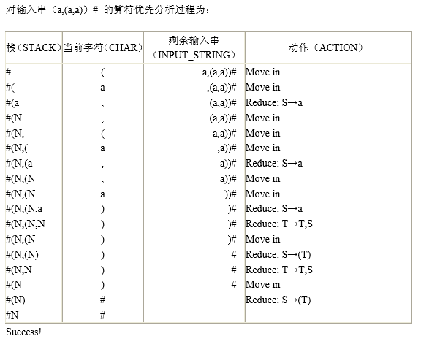

Slide 90
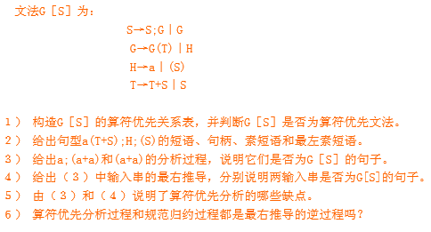

Slide 91
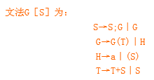
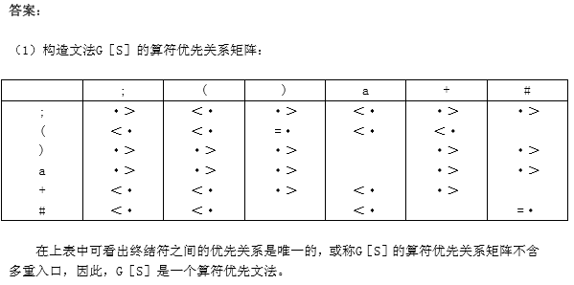

Slide 92
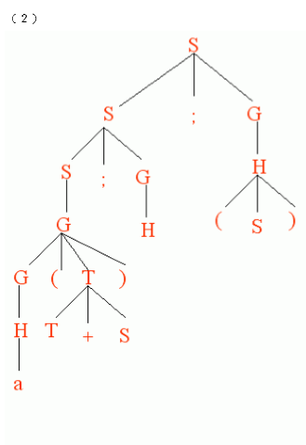

Slide 93
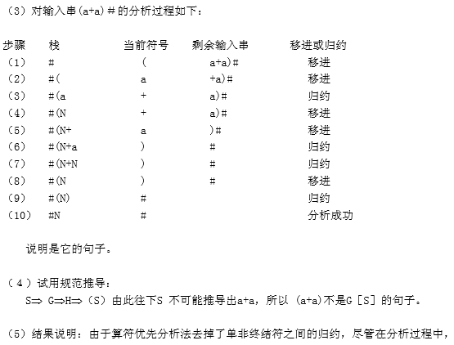


Slide 94
第5章 作业题
P122：
1.
4.

